Slide 1

Психологический семинар
Январь, 2016г.

Slide 2
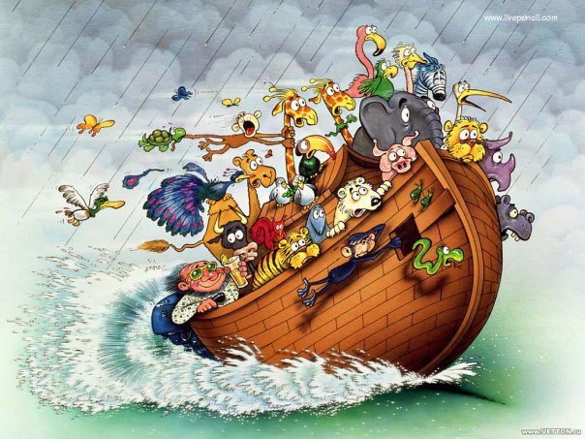
«Психологическая защита
как ответная реакция учителя
и ученика на стрессовую ситуацию»

Slide 3
Цели:
познакомиться с основными механизмами психологической защиты;
выявить свою устойчивость и реакцию поведения в критических ситуациях;
проанализировать ситуации и наметить пути коррекции при работе с детьми в стрессовых ситуациях.

Slide 4

Стресс - наш друг или враг?

Slide 5

Стресс – это нервно-эмоциональное напряжение, превышающее способности организма к адекватному ответу на какие-то экстремальные воздействия.

Slide 6
Факторы стресса
Пониженные температуры
Повышенные температуры
Избыток употребления лекарств
Эмоциональный стресс

Slide 7
Фазы стресса
Стадия тревоги (мобилизация защитных сил организма).
Стадия стабилизации ( противостояние организма неблагоприятным факторам, но снижение иммунитета).
Стадия истощения (организм не в силах противостоять неблагоприятным факторам, возникновение болезней).

Slide 8
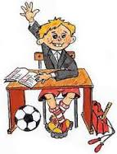
Формы стресса
Эустресс
– кратковременная положительная форма стресса, в результате которой человек проявляет активность, деятельность, задействует резервные возможности организма (экзамен, экстремальная ситуация,…).

Slide 9
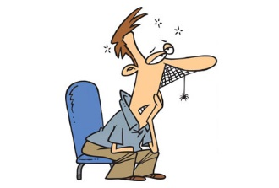
Формы стресса
Дистресс
– длительная отрицательная форма стресса, которая характеризуется бездеятельностью, снижением активности, работоспособности и сопротивляемости организма неблагоприятным факторам ( череда неудач, дискомфорт,…).

Slide 10
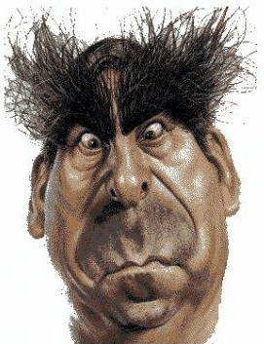
Признаки стресса
Психологические
(тревога, страх, напряжение, растерянность, подавленность, беззащитность, паника).

Slide 11
Признаки стресса
Физиологические
(бледность, краснота, учащение пульса, дрожь, потливость, сухость во рту, затруднение дыхания, расширение зрачков, мышечная скованность, трудности глотания,

Slide 12
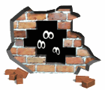
Стресс в школе
Испытывают ли ученики стресс в школе?
- «школа-сплошная трепка нервов»
- «школа-это праздник, который всегда с тобой»

Slide 13

Стресс в школе
Нельзя закрывать глаза на то, что школьные дела влияют на настроение учащихся.

Slide 14
Стресс в школе
Какие же ситуации нарушают психоэмоциональное состояние детей?
болезни и смерть близких людей и животных;
травмы и опасные для жизни ситуации;
напряженные отношения со взрослыми;
плохие школьные отметки;
проблемы с учебой;
отношения со сверстниками.

Slide 15
Стресс в школе
Избежать стрессовых ситуаций практически невозможно, нам важно научить детей правильно действовать в трудных жизненных ситуациях.

Slide 16

Напряженные ситуации педагогической деятельности

Slide 17
Факторы напряженности
Объективные Субъективные
(внешние условия (особенности
ситуации) личности)

Slide 18
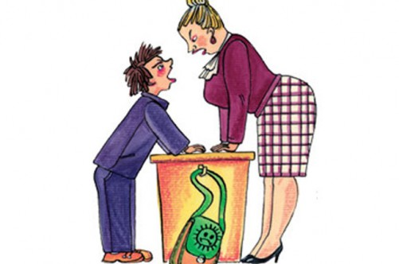
Напряженные ситуации педагогической деятельности
ситуации взаимодействия учителя с учащимися на уроке
(нарушение дисциплины, непредвиденные конфликтные ситуации, непослушание, игнорирование требований учителя, глупые вопросы и т.д.).

Slide 19

Напряженные ситуации педагогической деятельности
ситуации возникающие во взаимоотношениях с коллегами и администрацией школы
(резкие расхождения во мнениях, перегруженность поручениями, конфликты, контроль за учебно-воспитательной работой, нововведения в школе и т.д.).

Slide 20
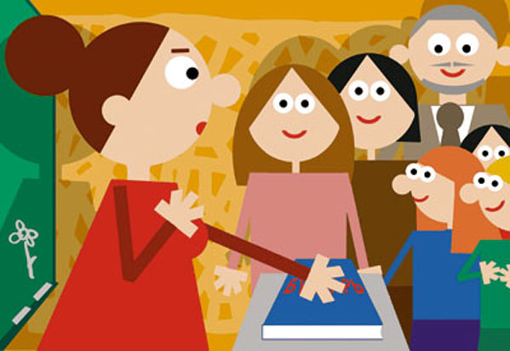
Напряженные ситуации педагогической деятельности
ситуации взаимодействия учителя с родителями учащихся
(расхождения в оценке ученика учителем и родителями, невнимание со стороны родителей к воспитанию детей и т.д.).

Slide 21
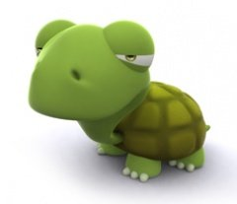
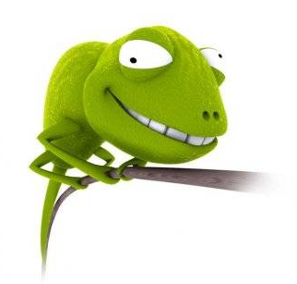
Информационный стресс
(информационные перегрузки, необходимость быстрого принятия решения при высокой степени ответственности за последствия)
Эмоциональный стресс
(характеризуется возникновением эмоциональных сдвигов, изменениями в характере деятельности, нарушениями поведения)

Slide 22


«Стресс льва»
(опасность как бы подстегивает, заставляет действовать смело и решительно)
«Стресс кролика»
(стресс вызывает дезорганизацию деятельности, пассивность, испуг, торможение)

Slide 23
Влияние напряженной ситуации на мозг человека и организм в целом может быть сравнимо с давлением, которое скульптор осуществляет при работе с мрамором: правильная степень давления - и кусок мрамора становится шедевром, чрезмерное давление - и мрамор рассыплется на части.

Slide 24
«Полная свобода от стрессов – означает смерть» Ганс Селье

Slide 25
Психологическая защита – это специальная система стабилизации личности, направленная на ограждение сознания от неприятных, травмирующих переживаний, сопряженных с внутренними и внешними конфликтами, состояниями тревоги и дискомфорта.

Slide 26
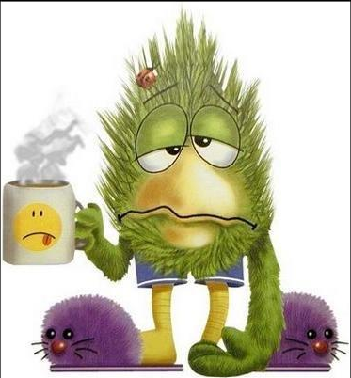
Тест
«ВАША УСТОЙЧИВОСТ К СТРЕССУ»

Slide 27
Очень часто
Часто
Иногда
Не очень часто
Очень редко
Никогда
- 6 баллов
- 5 баллов
- 4 балла
- 3 балла
- 2 балла
- 1 балл

Slide 28
1.Часто ли вам плохо спится?
2.Испытываете ли вы постоянную усталость?
3.Вы злоупотребляете курением, выпивкой, едой?
4.Вы потеряли интерес к противоположному полу?
5.Часто ли по утрам вы не можете заставить себя встать?
6.Вы стали вспыльчивы?
7.Вы часто ощущаете сердцебиение?
8.Можете ли вы расплакаться без видимой причины?
9.Вы испытываете одышку?
10. Вы постоянно возбуждены, чувствуете себя как на иголках?
11.У вас проблемы с аппетитом: он, то разгорается, то совсем исчезает?
12.У вас есть проблемы с желудком.
13. Бывают ли блуждающие боли непонятного характера.

Slide 29
ИТОГИ:
Меньше 40 баллов.
У Вас средний уровень стресса – употребляйте побольше витаминов и все будет в порядке!

Slide 30
ИТОГИ:
От 40 до 48 баллов.
Вы испытываете достаточно сильный стресс, поэтому стоит задуматься об изменениях в стиле жизни.

Slide 31
ИТОГИ:
Более 48 баллов.
Стресс совсем Вас задавил, нужно срочно принимать решительные меры.

Slide 32

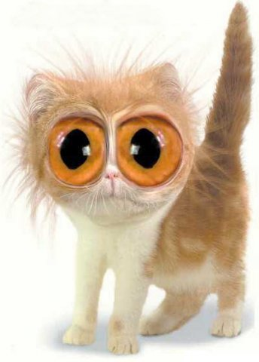
Типичные
механизмы психологической защиты
(МПЗ)

Slide 33
Отрицание (бегство)
Уход от проблемы,
отказ от восприятия внешних факторов.

Slide 34
Вытеснение (подавление)
Удаление из сознания информации,
которая вызывает тревогу.

Slide 35
Проекция
Собственные отрицательные качества, влечения, отношения человек приписывает другому лицу.

Slide 36
Проявление (вымещение)
Неадекватная реакция на почве когда-то подавленных потребностей, неразрешенных проблем, неприемлемых качеств или черт характера личности.

Slide 37
Регрессия
Возвращение к примитивным, ранним, связанным с детством, формам реагирования и типам поведения.

Slide 38
Компенсация
Приспособительное поведение, которое уберегает человека от излишнего напряжения.
Перенесение на себя желаемых чувств и качеств (людей, животных).

Slide 39
Рационализация
«Удобное» объяснение
своих неудач, поступков.

Slide 40
МПЗ личности не могут быть единственно верным спасением от всех проблем
«+»
Помогают не сойти с ума, пережить тяжелые стрессовые ситуации, адаптироваться к новым обстоятельствам.
«-»
Мешают человеку развиваться, быть открытым новым возможностям, воспринимать реальность такой, какая она есть.

Slide 41
Хотите узнать свою реакцию в экстремальных ситуациях?

Slide 42
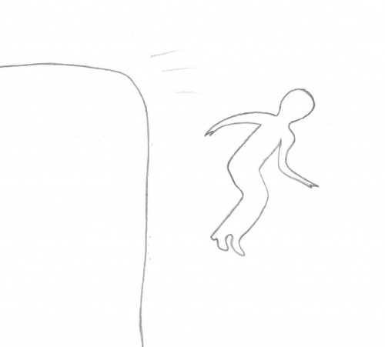
Тест «Не дай человеку упасть»

Slide 43
У вас часто бывает так, что проживая день за днем, вы даже не замечаете, какое влияние оказывает на вашу жизнь, заложенный глубоко внутри вашего мозга механизм реакции на событие?
И часто ли вы успеваете отследить свою реакцию реагирования на стресс или раздражение?
И если вы хотите узнать шаблон своего поведения, порожденный механизмом, тогда в путь! Пройдите маленький проективный тест.
Работа, которую вам предстоит сделать, называется "Не дай человеку упасть".
Данная методика показывает Ваши действия в критической ситуации.
Работа позволяет на основе принципов целостной психологии выявить особенности и специфику вашего поведения в форс-мажорных ситуациях. Того поведения, которое характерно именно вам в тех ситуациях когда вы либо поставлены в жесткие рамки, либо захвачены врасплох, либо находитесь в экстремальных ситуациях.

Slide 44
Инструкция: На этой картинке изображен обрыв и человек, то ли падающий, то ли прыгающий с него.
В первую очередь определите, что он делает, он прыгает или падает, осознанно, или случайно.

Slide 45
Запишите первое определение.
А теперь спасите человека от неминуемой гибели или травмы, не дайте ему упасть.
Как вы это сделаете, решать вам. Дополните картинку необходимыми деталями.
Запишите пожалуйста, то что вы дополнили в картине
ПЕРВЫЙ ШАГ, прежде чем что-то нарисовать или пририсовать к тесту, вы должны были определить для себя:
ПРЫГАЕТ ЧЕЛОВЕК ИЛИ ПАДАЕТ?
Если ваш ЧЕЛОВЕК ДОБРОВОЛЬНО ПРЫГАЕТ С ОБРЫВА, то это говорит о вашей решительности и активности, вы предпочитаете действие размышлениям, вы практик, не теоретик.
Если же вам кажется, что ЧЕЛОВЕК ПАДАЕТ, то это значит, что вы в данной ситуации в ваших отношениях: нерешительны и излишне терпеливы, вы готовы ждать, пока все утрясется само собой. Вы не любитель активных действий, и скорее всего - это могло привести к проблеме в ваших сложных отношениях.

Slide 46
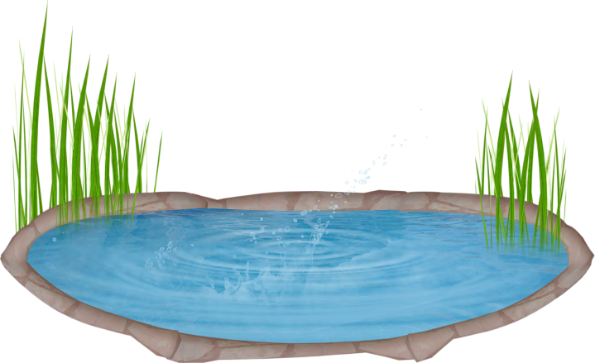
Если Вы нарисовали
ВОДУ ПОД НОГАМИ У ЧЕЛОВЕКА (РЕКУ, ОЗЕРО, МОРЕ),
то это говорит о Вашей склонности все пускать на самотек. Нередко Вы сами доводите ситуацию до критического состояния, не предпринимая никаких шагов по ее урегулированию. Вы бездействуете в те моменты, когда нужно быть активным (ой) и решительно брать быка за рога.

Slide 47
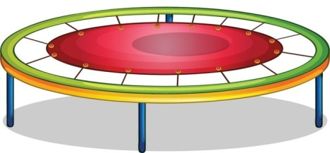
Если Вы нарисовали
ПОД НОГАМИ У ЧЕЛОВЕКА БАТУТ или НАТЯНУТОЕ ОДЕЯЛО,
чтобы смягчить падение и поймать человека, то это говорит о Вашей предусмотрительности. Вы очень редко попадаете в критические ситуации, потому что всегда тщательно просчитываете все возможные варианты развития событий и стараетесь предугадать все, что может случиться. Но даже если Вы чего-то не учтете, то у Вас все равно всегда окажется готовое средство по спасению ситуации. На Вас можно положиться, Вы не подведете.

Slide 48
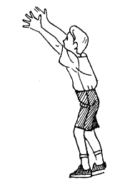
Если Вы нарисовали
ПОД ОБРЫВОМ ЧЕЛОВЕКА С ВЫТЯНУТЫМИ РУКАМИ, ГОТОВОГО ПОЙМАТЬ ПАДАЮЩЕГО В ОБЪЯТИЯ,
то это значит, что Вы неосмотрительны и доверчивы, в критической ситуации склонны доверяться всем, даже не проверенным людям. Вы не способны самостоятельно найти выход из тупика и ищете человека, который бы Вам помог. Но так как Вы не очень хорошо разбираетесь в людях, то Вас часто обманывают и подводят.

Slide 49

Если Вы ПРЕВРАТИЛИ ОБРЫВ В НЕБОЛЬШОЙ ХОЛМИК,
тем самым прекратив падение человека, то это означает, что Вы обладаете лидерскими качествами и способны вести людей за собой. В критической ситуации Вы не растеряетесь и сделаете все, что нужно, чтобы исправить случившееся.

Slide 50

Если Вы нарисовали
ЧЕЛОВЕКУ КРЫЛЬЯ,
то это говорит о том, что Вы всегда найдете остроумный выход из сложного положения.

Slide 51

Правила душевного равновесия

Slide 52

Верьте, что жизнь Вас не оставит – «Кривая выведет всегда»
Поделитесь с кем – нибудь своими переживаниями. Не замыкайтесь на своих проблемах и больше общайтесь с людьми.
Найдите образец: человека, который выстоял в подобной ситуации. Подумайте, как он справлялся с проблемами.

Slide 53
Не предавайтесь «катастрофизации». Если Вас предал один человек, это совсем не значит, что все такие.
Не переживайте постоянно случившееся. Оставьте его для истории и вспомните, что вокруг много дел, требующих Ваших рук и ума.

Slide 54
Старайтесь выглядеть как можно лучше!
Найдите себе занятие по душе!
Посещайте музеи, концерты, выставки!
Чаще бывайте на природе!
Слушайте музыку!
Читайте!

Slide 55
«Господи, дай мне терпения принять то,
что я не в силах изменить;
дай мне силы изменить то, что я могу изменить;
и дай мне мудрость научиться отличать одно от другого»
(Рейнольд Нейборо)

Slide 56
«Мне сегодня…..»

Slide 57
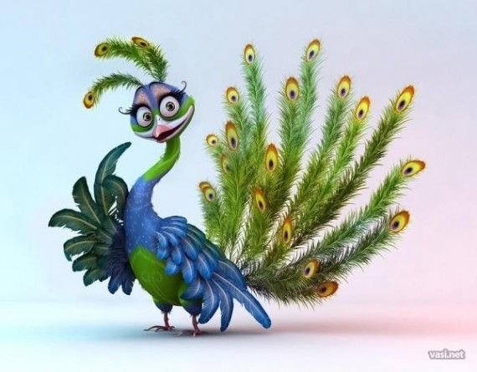
Спасибо за работу!

